Slide 1
Haşere ve Güvenlik IoT Projesi
FATİH İDRİS GEÇGİN - 19090700049

Slide 2
Tema: Güvenlik
Güvenliğimiz her açıdan hayatımızda büyük öneme sahiptir. Dışarıda, iş yerinde, okulda, yemekhanede ve evde sürekli olarak insan doğası ilk güvende hissetmek ister. Güven vermeyen bir ortamda durmak huzur ve ruh halini kötü etkiler ki bu da yaşam kalitenizi düşürür ve canınızı sıkar. Sağlık açısından da yaralanmalar ve zehirli hayvanlar gibi tehlikeler
Kötü sonuçlar doğurabilir.
Avustralya’da insanlar evlerine girmeden önce ayakkabılık ve bulaşık makinelerini kontrol ediyorlar sebebi ise vahşi hayvanların saklanmış olabilmeleri.

Slide 3
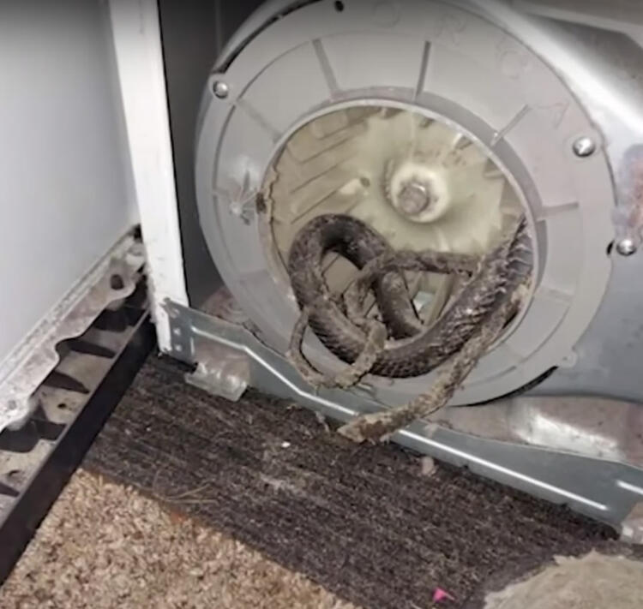
Eve izinsiz giren bir yılan

Slide 4
Sorun: Evimize giren davetsiz misafirler
Günümüzde hala çok sık karşılaşmasak da davetsiz misafirler ile karşılaşıyoruz. Peki bu davetsiz misafirlerin daha tehlikeli ve korkutucu olduğu zamanları düşünürsek hem kendi güvenliğimiz hem de sevdiklerimizin güvenliği tehlikeye girebiliyor. Bu gibi durumlar için önlem almakta fayda var.

Slide 5
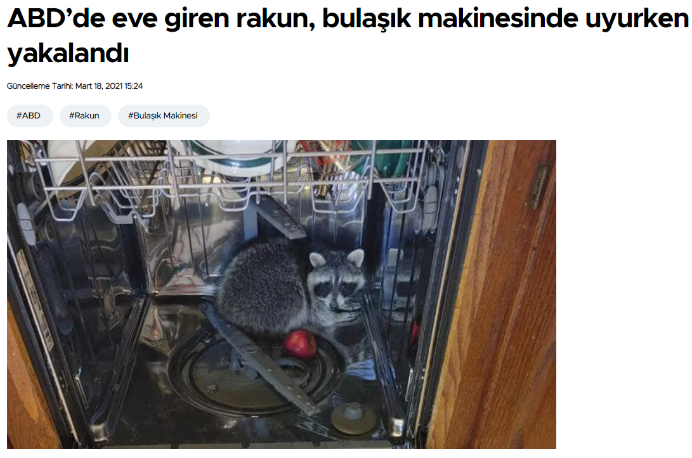
Örneğin:

Slide 6
Çözüm: IoT Alarm sistemi
Kapı eşiklerine ve pencere girişlerine koymak için tasarlanan IoT alarmını evde olmadığımız veya gece uyurken algılanan bir hareketi önce Thing Speak’e daha sonra Mail adresimize uyarı olarak gönderip bizi haberdar etmesi şeklinde bir çözüm buldum.

Slide 7
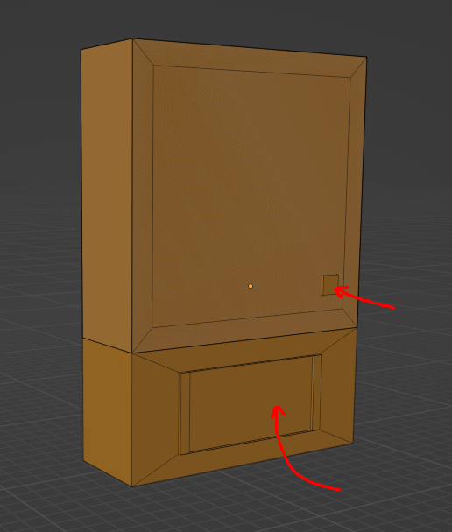
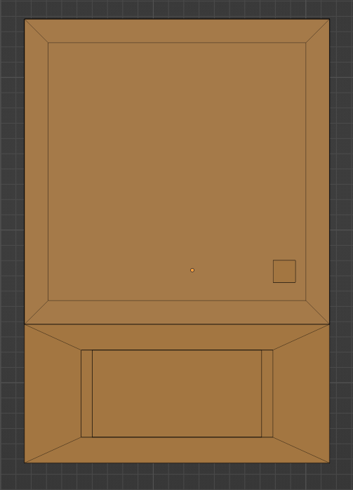
Tasarım:
Kapak kutusu
Hareket sensörünün olduğu kısım
Blender tasarımları

Slide 8
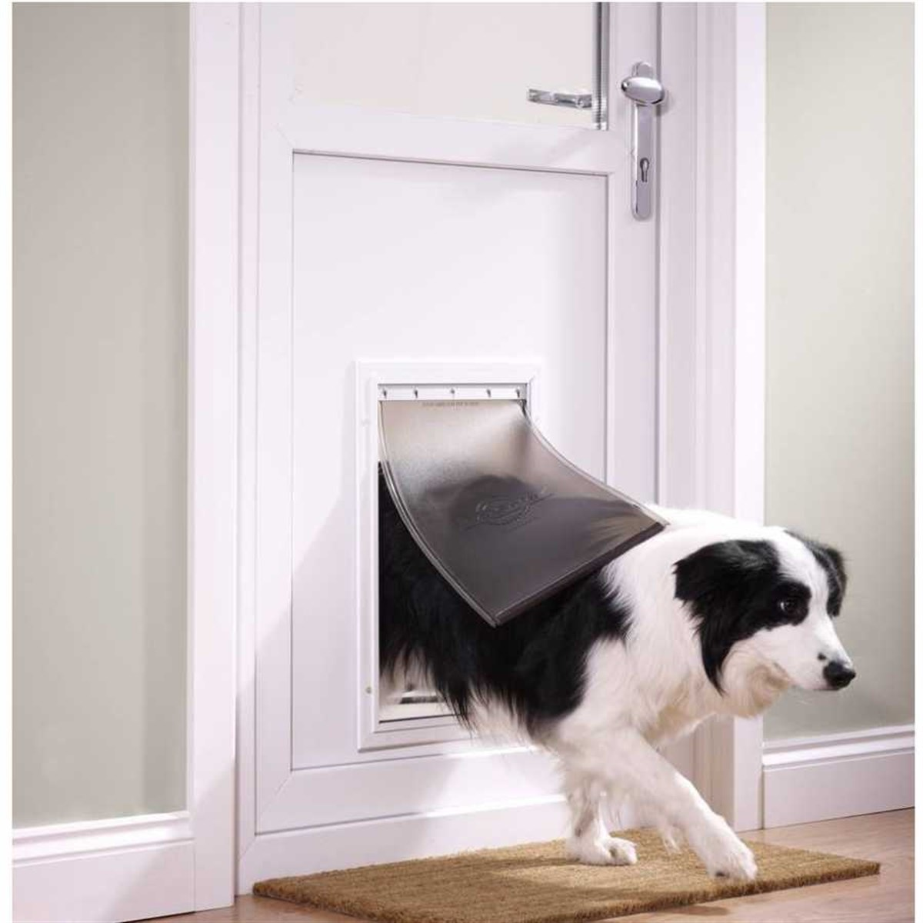
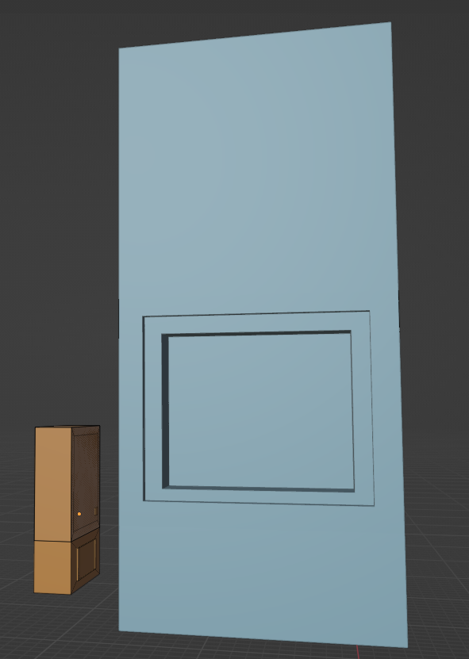
Kapı eşiği örneği

Slide 9
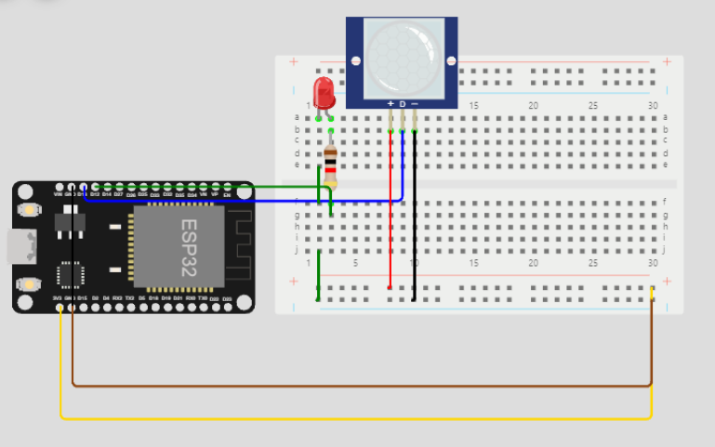
Donanım:
- ESP-32
PIR Sensor
LED
BreadBoard

Slide 10

Yazılım Ortamı: wokwi.com
Wokwi üzerinden simüle ederek yazılım bölümünü hazırladım. Elimizde donanım olmadan simülasyon yaptığımız bir website.
Wokwi simülasyon üzerine gayet kullanışlı bir platform fakat her geliştirilen kütüphaneye sahip değil.

Slide 11
Yazılım Ortamı: wokwi.com
#include <WiFi.h>
#include <ThingSpeak.h>
#include <ESP_Mail_Client.h> #define SECRET_SSID "Wokwi-GUEST"
#define SECRET_PASS ""
#define SECRET_CH_ID 2128252
#define SECRET_WRITE_APIKEY "BM7SOZA3RL66TJEZ«
String thingspeak_ip = "184.106.153.149";
int ledPin = 12;
int inputPir = 13;
int PirState = LOW;
int val = 0;
char ssid[] = SECRET_SSID;
char pass[] = SECRET_PASS;
int keyIndex = 0;
WiFiClient client;
unsigned long myChannelNumber = SECRET_CH_ID;
const char * myWriteAPIKey = SECRET_WRITE_APIKEY;
void initWiFi() {
//Serial.begin(115200);
Serial.print("Connecting to WiFi");
WiFi.begin(SECRET_SSID, SECRET_PASS, 6);
while (WiFi.status() != WL_CONNECTED) {
delay(100);
Serial.print(".");
}
Serial.println(" Connected!");
ThingSpeak.begin(client);
}
void setup() {
// put your setup code here, to run once:
pinMode(ledPin, OUTPUT);
pinMode(PirState, INPUT);
Serial.begin(115200);
initWiFi();
Serial.println("Baslatiliyor...");
}

Slide 12
Yazılım Ortamı: wokwi.com
void loop() {
if(WiFi.status() !=WL_CONNECTED)
{
Serial.print("SSID Baglanmaya calisiyor");
Serial.print(SECRET_SSID);
while(WiFi.status() != WL_CONNECTED)
{
WiFi.begin(ssid,pass);
Serial.print(".");
delay(3000);
}
Serial.println("\nConnected.");
}
val = digitalRead(inputPir);
if (val == HIGH) {
digitalWrite(ledPin, HIGH);
if (PirState == LOW) {
Serial.println("Hareket Algilandi!");
PirState = HIGH;
delay(1000);
}
} else {
digitalWrite(ledPin, LOW);
if (PirState == HIGH) {
Serial.println("Hareket Sona erdi!");
PirState = LOW;
}
}
int K = ThingSpeak.writeField(myChannelNumber, 1,PirState,myWriteAPIKey);
if(K == 200)
{
Serial.println("Veri Gonderimi Basarili.");
}
else
{
Serial.println("Veri Gonderilmedi " + String(K));
}
// put your main code here, to run repeatedly:
delay(1000); }

Slide 13

Bulut Ortamı: ThingSpeak.com
Yazılım kısmında yaptığımız ve simülasyonumuzun verilerini gönderip bizim için grafiğini oluşturan websitesi.
Yazılım kısmında yaptığımız pir sensör hareket algıladığında grafik çizimini yapıyor ve bize mail bildirimi gönderme işlemi yapıyor.
https://thingspeak.com/channels/2128252

Slide 14
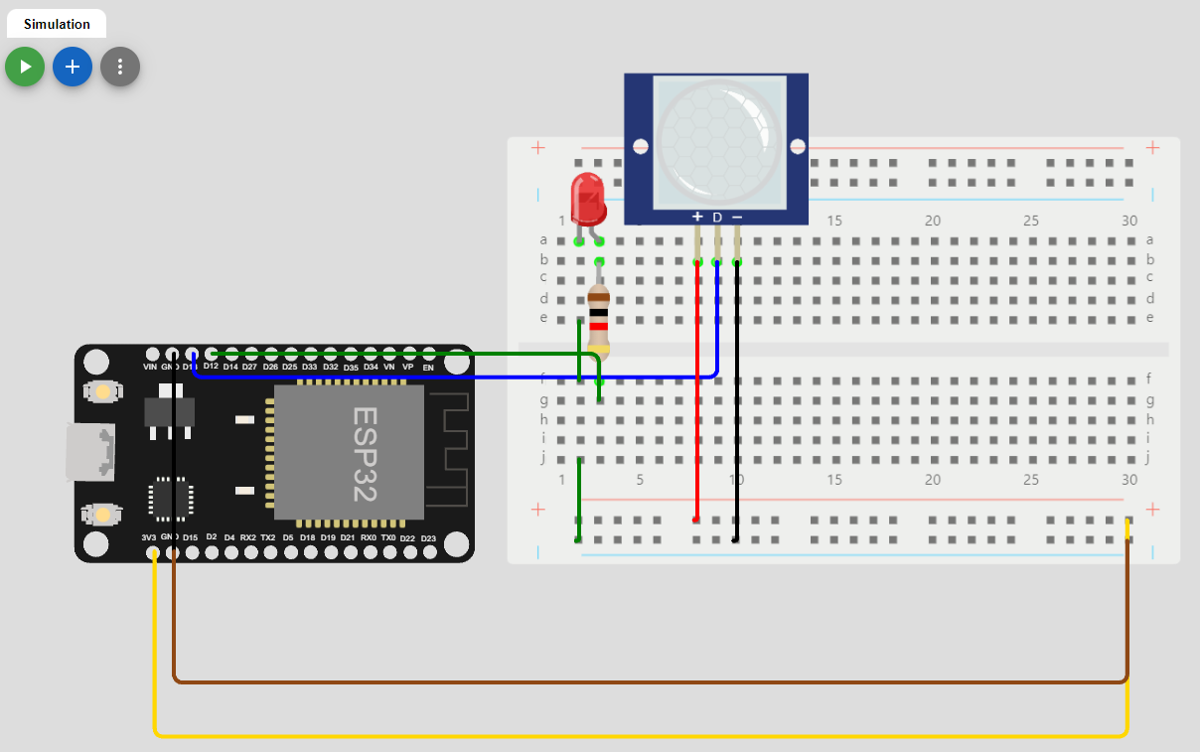
Wokwi üzerindeki IoT simülasyonu
https://wokwi.com/projects/362085507668983809

Slide 15
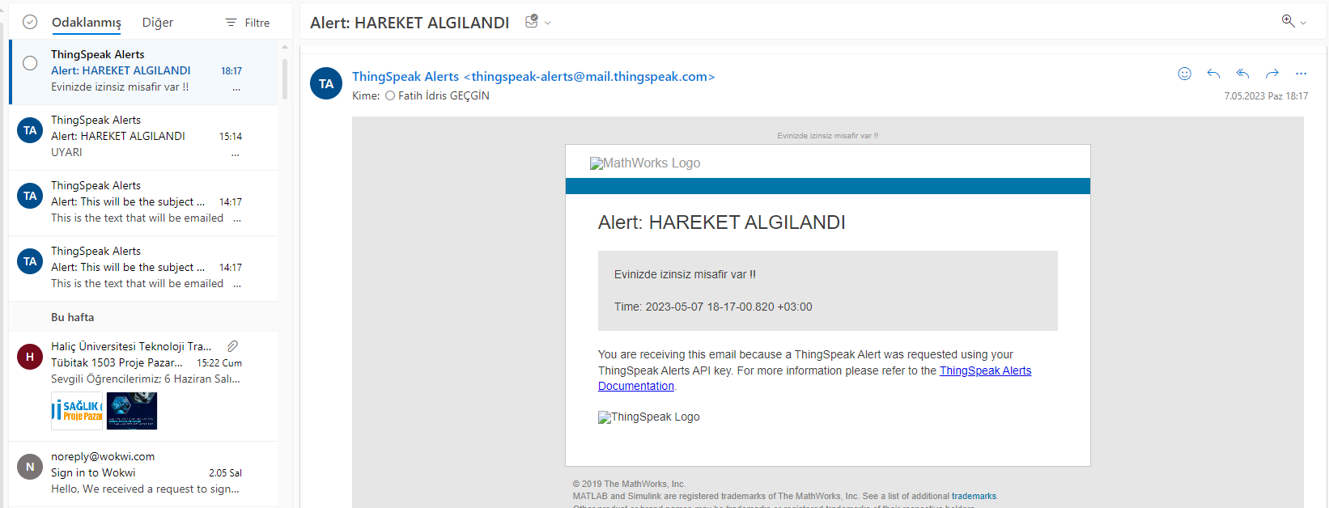
Mail bildirimi

Slide 16
TEŞEKKÜRLER
FATİH İDRİS GEÇGİN - 19090700049

